Slide 1
Myra, Szent Miklós

Slide 2
Kedves Testvérek!
Fogadjátok szeretettel ezt a rendhagyó vetítést Szent Miklós életéről

Slide 3
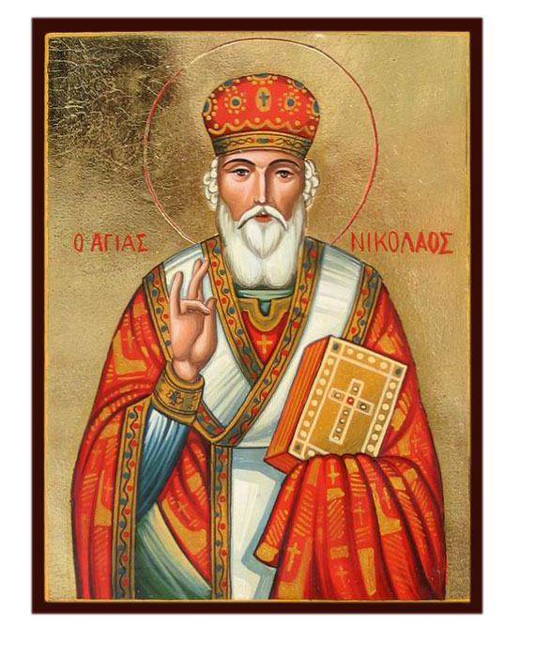
Gyermekkorunk kedves alakja a Mikulás Kr. sz. 270-ben született Kisázsiában , Patara városban Nikolaosz néven egy gazdag görög család gyermekeként.
20 éves korában vagyonát szétosztotta, s pappá szentelték.
Később Myra (mai Debré) város püspöke lett.
Az adakozást és az ajándékozást püspökként sem tudta abba hagyni.
Már életében is számos kegyes cselekedet és csoda fűződött nevéhez.
Kr. sz. 343-ban Myrában hunyt el
Halála után teste mennyei illatot és gyógyító olajat árasztott.
Közbenjárására rengeteg csoda történt
Már életében is szentként tisztelték, halála után földi nyughelyére hamarosan zarándoklatok sokasága indult.

Slide 4
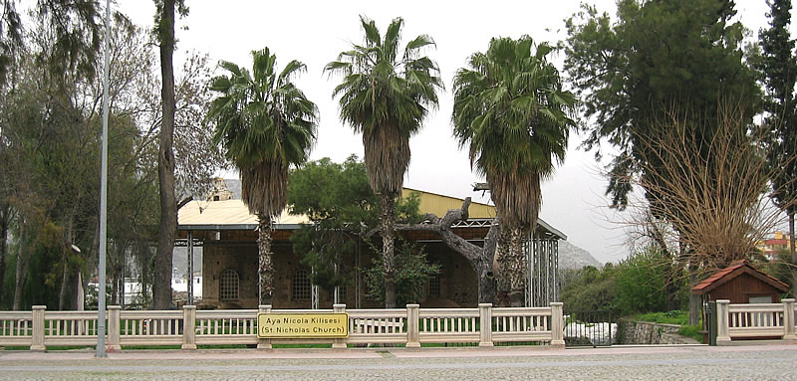
A régi templomocska helyére, Kr. sz. 520-ban egy bazilikát építettek, és itt helyezték el a szent szarkofágját.
A XI-XII. században a terület fölött a bizánci fennhatóság helyébe egyre inkább a török uralom lép.
Ezidőben történt, hogy egy áradás (vagy szökőár) 7 méter iszapréteggel fedi be a zarándokhelyet, amelyet hosszú ideig elpusztultnak tekintenek
1862-ben I. Miklós orosz cár segítségével sikerül feltárni és restaurálni a templomot
Napjainkban így várja a látogatókat

Slide 5
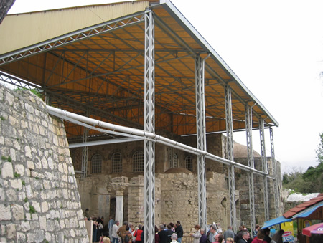
a bazilika bejárata és a régészeti állagmegőrzés

Slide 6
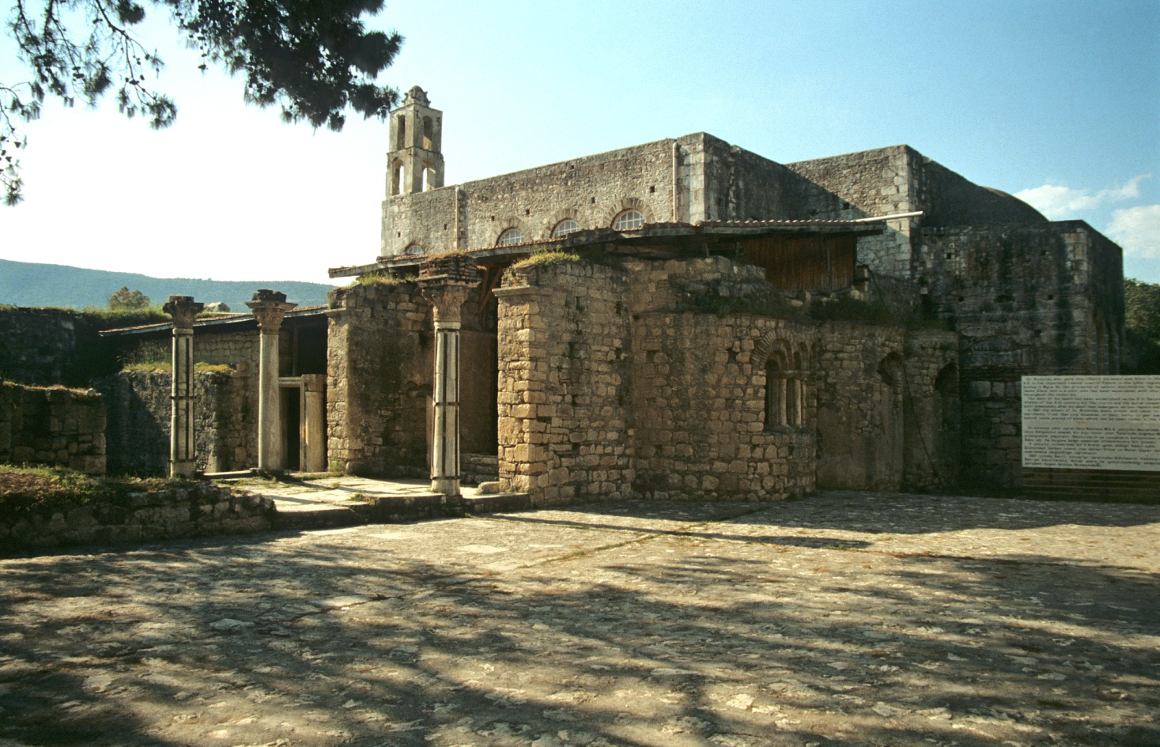
a bazilika kívülről

Slide 7
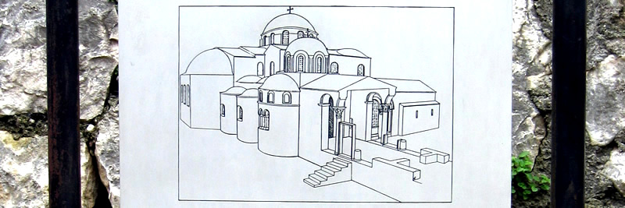
Így nézhetett ki a VI. században

Slide 8
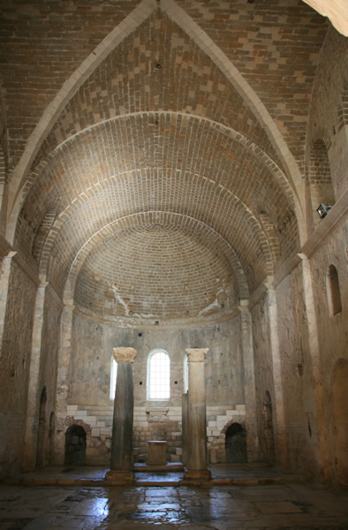
a főhajó

Slide 9
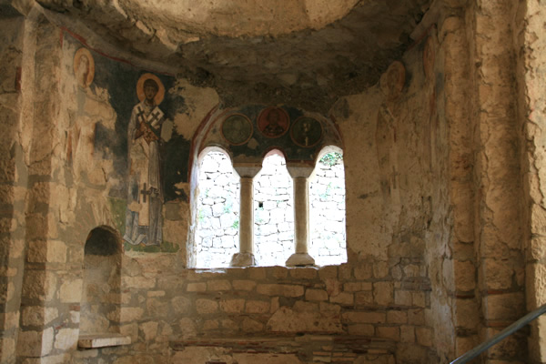
oldalkápolna

Slide 10
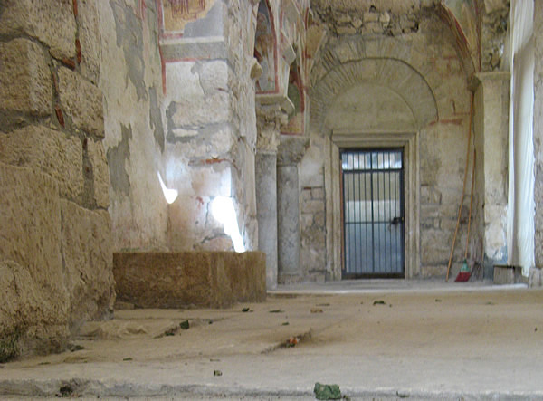
kereszthajó

Slide 11
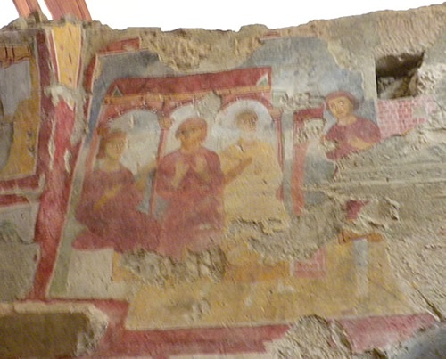
Szent Miklós hozományt ad titokban három szegény lány számára

Slide 12
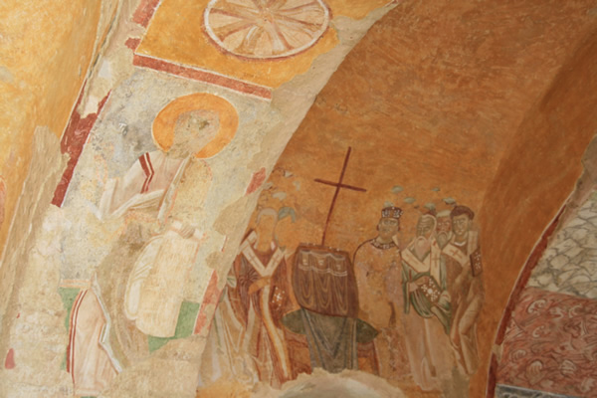
freskórészlet

Slide 13
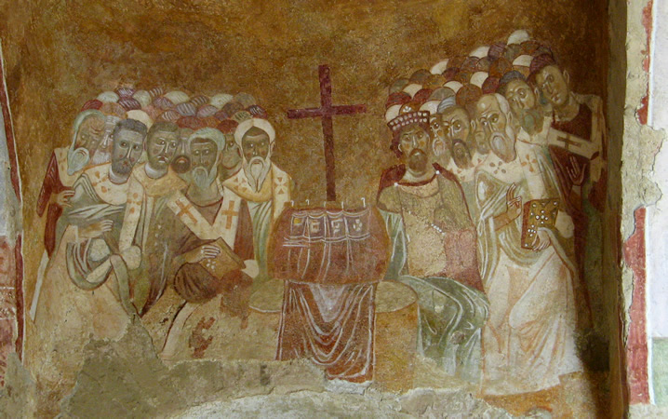
A hagyomány szerint Miklós püspök részt vett az I. Niceai Egyetemes Zsinaton (a freskórészlet ezt ábrázolja), ahol pofon vágta Áriuszt
Áriusz eretnek volt, aki tagadta Jézus Krisztus tökéletes istenségét
Még ha a pofonvágást lehet, hogy pusztán metaforikusan kell érteni (amely irodalmi formát oly nagyon szeretett a görög himnuszköltészet), mégis egy ugyancsak karakán kép rajzolódik ki ellentétben a joviális, picit együgyű interpretációval szemben

Slide 14
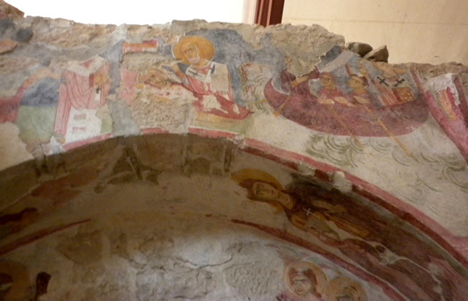
Konstantin császárnak álmában jelenik meg a Szent

Slide 15
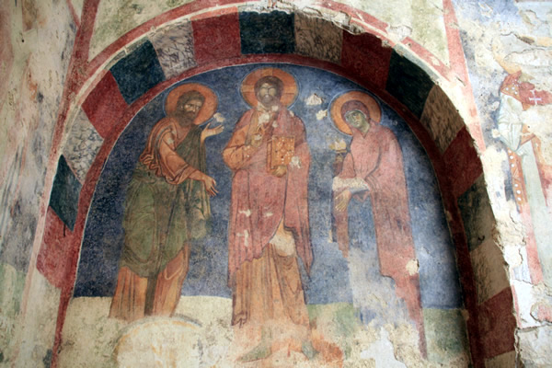
Deézisz

Slide 16
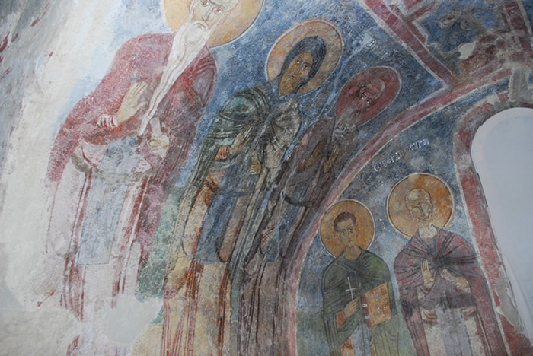
1500 éves freskórészletek, kb 6-700 évet iszapban töltött Wellness után

Slide 17
Egy kifejezetten vicces, kevéssé ismert rész csak a csapókerti híveknek.

Slide 18
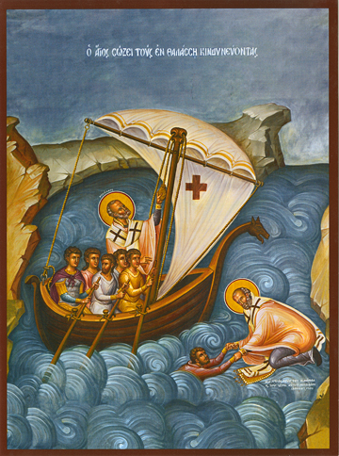
Hamarosan annyira népszerű lett különösen tengerészek között, hogy dél-itáliai kereskedővárosok – sorozatos tengeri szerencsétlenségek után, ahol flottájuk nagy része is elveszett – testét elraboltatta kalózokkal
… és Bari városába vitette. Mai napig is ott található nyughelye

Slide 19
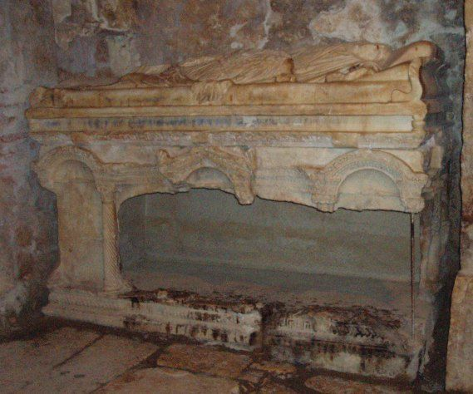
feltört szarkofág, az első, amit a Szent koporsójának tartottak

Slide 20
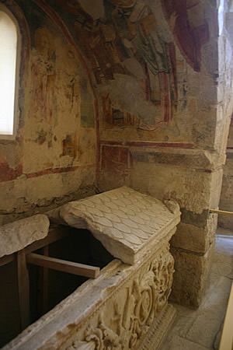
a második

Slide 21
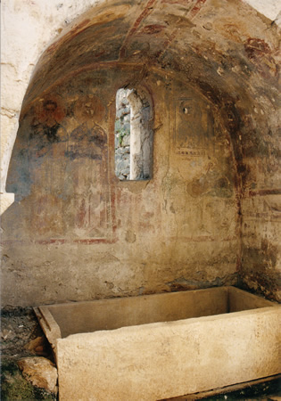
a harmadik, aminek már a fedlapját is magával vitte valaki souvenir-ként

Slide 22
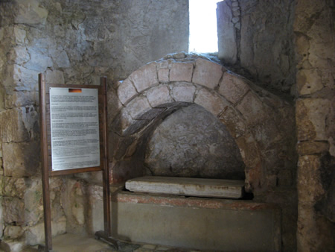
a negyedik
A feltárásokat megrendelő I. Miklós cár ezt tartotta a hitelesnek

Slide 23
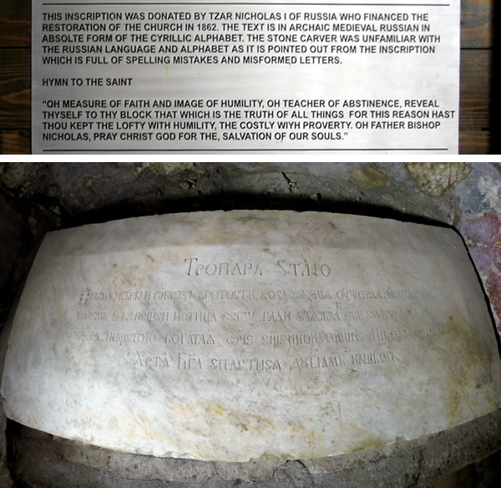
márványtábla a síron ószláv jelöléssel és felette Szent Miklós tropárjának angol fordítása

Slide 24
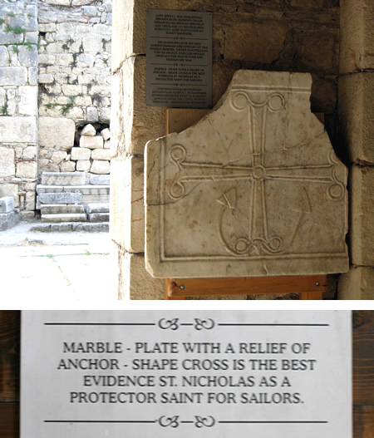
márvány fedlap horgonyban végződő kereszt motívummal, ami egyértelműen, mint a tengerészek védőszentjére utal
Egyszer Miklós püspök a háborgó tengeren utazva megpillantott egy nagy bajba jutott kis hajót. A tengerbe ugrott. Kimentette a két fuldokló tengerészt. A hajón felkötötte az árbócra a fővitorlát, ami a matrózoknak nem sikerült
Utána - gondolom - a tengerbe ugrott, visszaúszott a saját hajójára, és folytatta útját eredeti célja felé (Érdekes történet, ami az életszentség konkrét formáit, vagy legalább lehetséges apróbb részleteit új módon világítja meg)

Slide 25
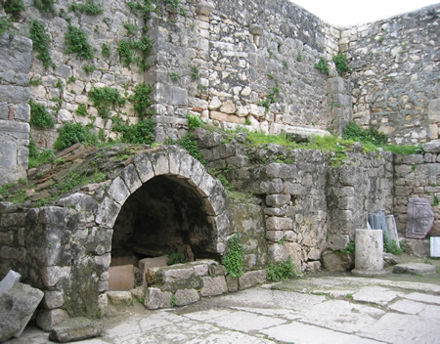
Mivel a török hatóságok hosszas alkudozások után sem tudták Szent Miklós ereklyéit Bariból visszaszerezni, ezért 2010-ben találtak egy „még eredetibb” sírhelyet, „még-még-még eredetibb” csontokkal

Slide 26
Egy még viccesebb rész

Slide 27
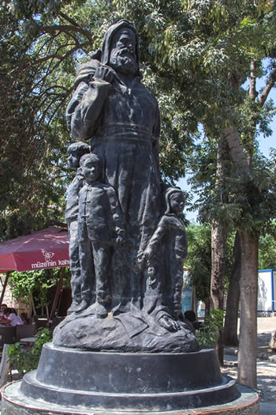
a városban felállított első köztéri szobor
Talán az egyre növekvő számban érkező turistáknak akartak ezzel a szoborral kedveskedni a helyi hatóságok

Slide 28
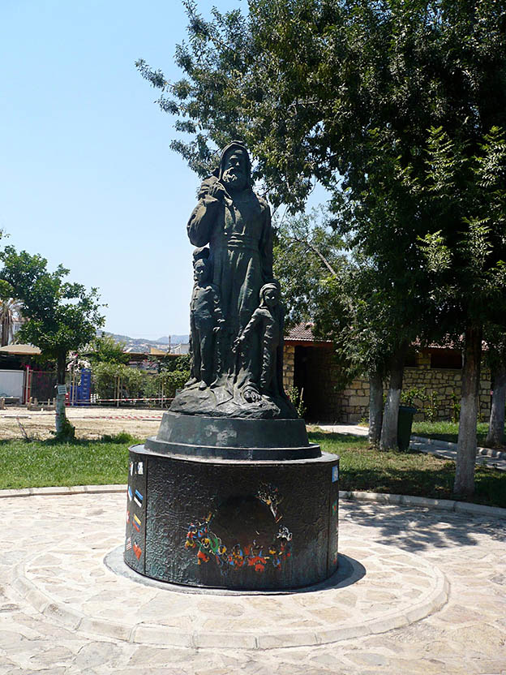
bárminemű keresztény motívum nélkül
Ma is békésen várja kámzsában, hátizsákkal gyermekek által körülfogva

Slide 29
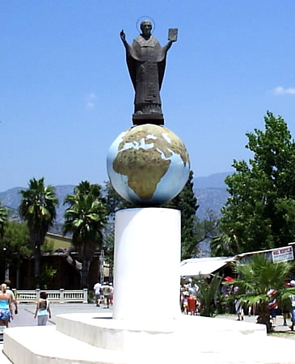
Oroszország ajándéka, a második szobor a városközpontban 2005-ben

Slide 30
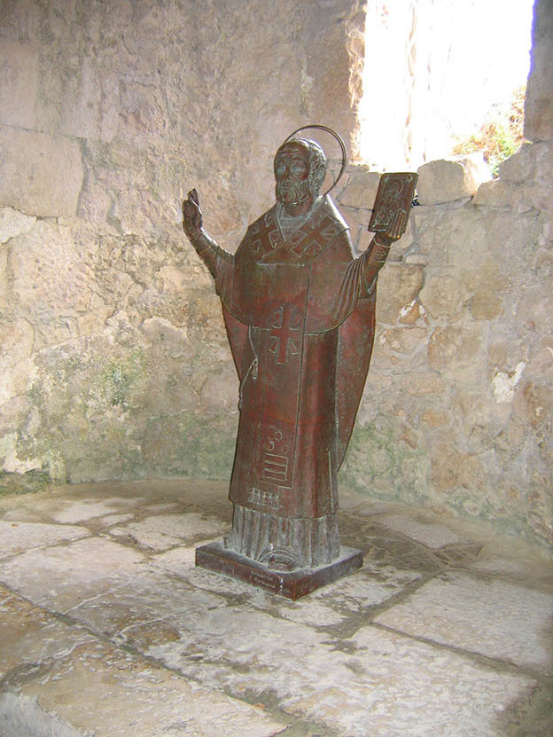
A városban nem maradhatott, így átkerült a bazilikába
A legendásan toleráns török hatóságoknál mégis kiverte a biztosítékot, hogy hamarosan naponta 80-100 busszal érkezett orosz turista
Ez még akár örömteli is lehetett volna, de ezek - - jó turistához méltatlanul - térden állva imádkoztak a szobor előtt ahelyett, hogy rágózva lőttek volna egy szelfit, s legurítottak volna néhány italt a helyi kebabosnál

Slide 31
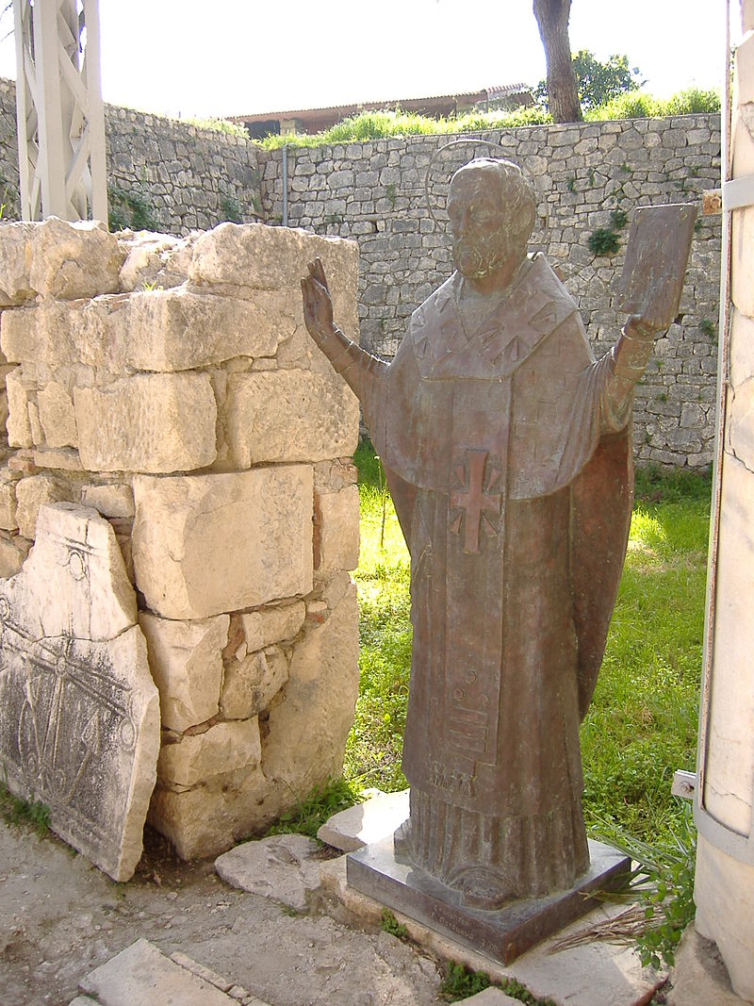
megint valami rossz fát tehetett a tűzre, mert a bazilikából is mennie kellett, most éppen a romkertbe

Slide 32
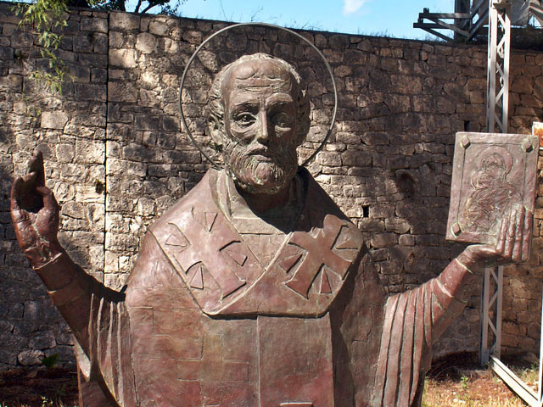
vagy csak a ruházata nem elég modern

Slide 33
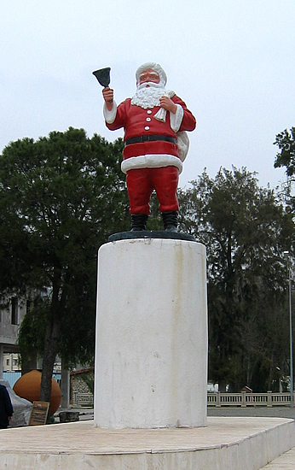
a főtéren egy joviális műanyag Télapó váltotta

Slide 34
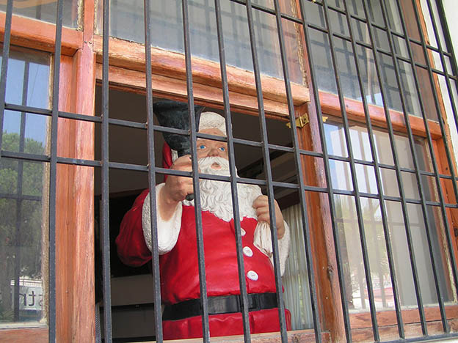
a harmadik szobor sem váltotta maradéktalanul be a hozzáfűzött reményeket, és hamarabb - mint talán ő maga is gondolta volna - az őt megillető helyre került

Slide 35
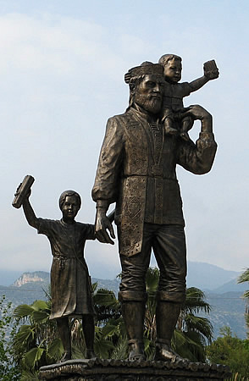
a negyedik üveggyapot szobor

Slide 36
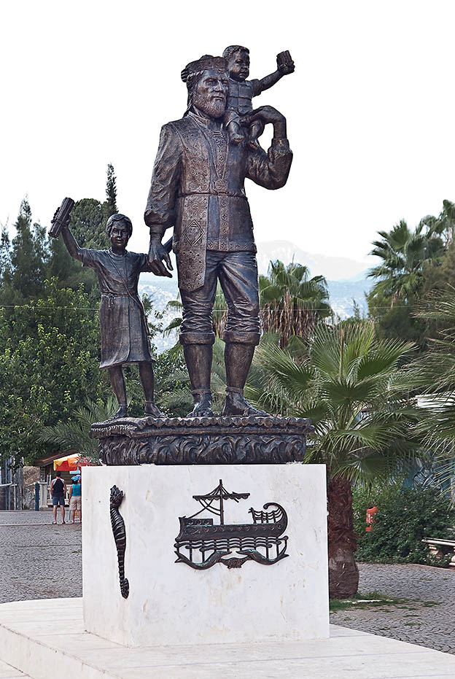
török népviseletben, török vonásokkal ábrázolja a török hódítás előtt 800 évvel korábban élt görög szentet
valamiért az embernek az az érzése, hogy talán ez sem biztos, hogy a végleges megoldás lesz

Slide 37
és végül a slusszpoén
Szeretettel: Gergely atya

Slide 38
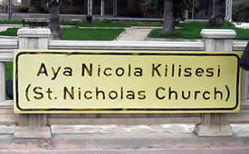
2005-ben a turistajelzés még Szent Miklós templomként hirdeti

Slide 39
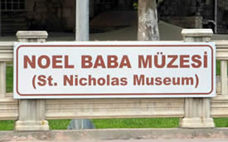
2009-ben már Télapó múzeumként

